Slide 1
Vistferilgreining (LCA) á íslenskri þorskafurð með tilliti til tveggja mismunandi veiðarfæra
Umhverfisáhrif af fiskveiðum
Aðalbjörg Birna Guttormsdóttir
MS Umhverfis og auðlindafræði
Iðnaðarverkfræði-,vélaverkfræði- og tölvunarfræðideild

Slide 2
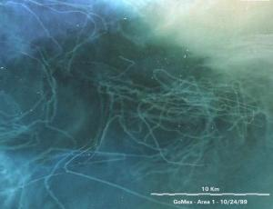
Umhverfisáhrif fiskveiða
Áhrif á fiskistofna og líffræðilegan fjölbreytileika
81,9 milljón tonn á heimsvísu (2006)
Meira en 80% fiskistofna eru full eða ofnýttir
Áhrif veiðarfæra á sjávarbotn
1000m2
700 m2
Loftslagsbreytingar
50 milljarðar L af olíu á ári
0,62 L/kg fisk
130 milljón tonn af CO2
Súrnun sjávar
Mengun vistkerfa
Ofnotkun auðlinda jarðar
Ofgnægð næringarefna
Brottkast 40,4% á heimsvísu
Heimildir: Davies, R., Cripps, S., Nickson, A., and Porter, G. (2009). Defining and estimating global marine fisheries bycatch. Marine Policy
Ziegler, F., Nilsson, P., Mattsson, B., & Walther, Y. (2002). Life cycle assessment of frozen cod fillets including fishery-specific environmental impacts. SpringerLink
Eyjólfsdóttir,H.,Jónsdóttir,H.,Yngvadóttir,E., Skúladóttir,B., (2003). Environmental effects of fish on the consumer's dish-Life Cycle Assessment of Icelandic frozen cod products. Reykjavík: IceTec and Icelandic Fisheries Laboratories.

Slide 3
Vistferilgreining (LCA)
Alþjóðleg aðferðafræði
Lífsferill vöru/þjónustu
Náttúruauðlind, framleiðsluferli, vöruþróun, flutningar og dreifing, sala, notkun og sorpeyðing.
ISO 14000 staðlarnir
Umhverfismerkingar
Norræni Svanurinn
Evrópublómið
IPP og EuP directive
Sótspor(Carbon footprints)
Koltvísýringsígildi (GHL)

Slide 4
Rannsóknarspurningarnar
Er verulegur munur á umhverfisáhrifum þorsks veiddum í botnvörpu og á línu?
Hverjir eru álagsreitirnir “hot spots” innan lífsferilis afurðarinnar og hvað er hægt að gera til að draga úr þeim?

Slide 5
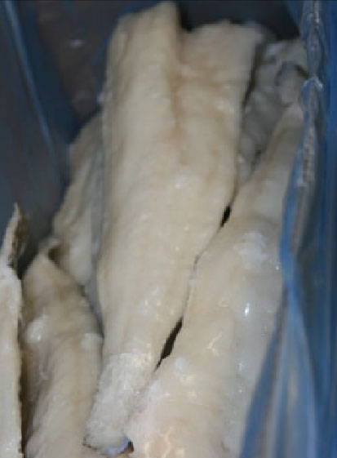
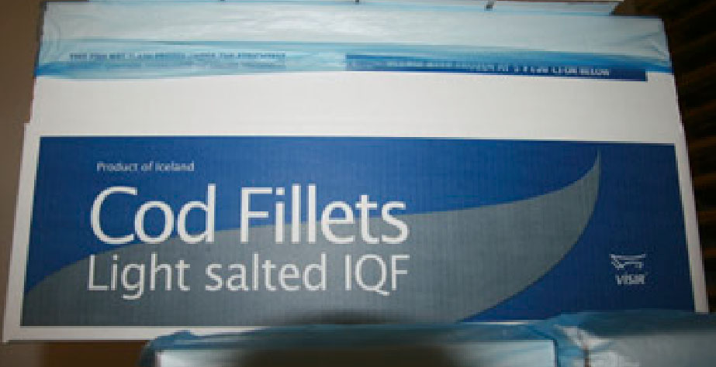
Aðferðafræði
Viðmiðunareining: 1 kg af þorsk veiddur með
botnvörpu
á línu
léttsöltuð lausfryst þorskflök m/roði og beini

Slide 6
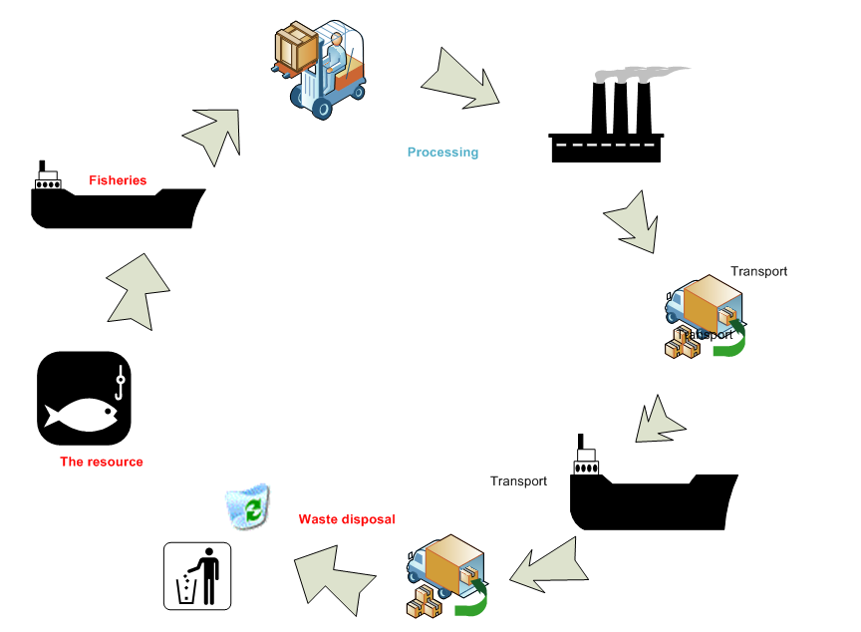
Lífsferill afurðarinnar
INPUT
OUTPUT
Útstreymi í loft, vatn, sjó.
Úrgangur
Orka/
Auðlindir
Efni /
efnasambönd
1 kg þorskur

Slide 7
Aðferðafræði
3 flokkar
Heilsa manna– [DALY] Heilsuskemmdir, Disability Adjusted Life Years
Gæði vistkerfa [PDF*m2yr] Vistkerfaskemmdir, % tegunda sem hverfa úr vistkerfinu v/of mikils ágangs, Potentially Disappeared Fraction
Auðlindir [MJ] Ágangur á auðlindir jarðar
Loftslagsbreytingar, öndunarfæri lífræn/ólífræn,
mengun vistkerfa, súrnun og notkun auðlinda
Characterization, Weighting og Single score
Meta umhverfisáhrifin

Slide 8
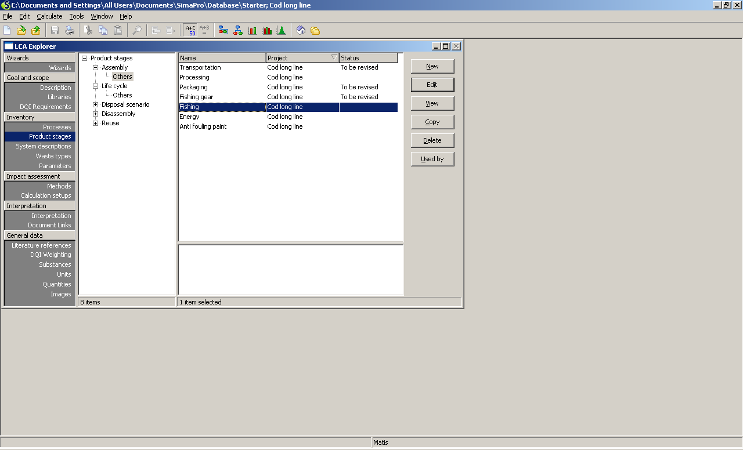
Niðurstöður
SimaPro 7 phd
Ecoindicator 99
EDIP 2003

Slide 9
Single Score 1 kg af þorsk í botnvörpu
Hráolía
Náttúrugas,
Hráolía
NOx,SOx,
CO2,CH4
NOx
SOx
Hráolía
CO2,CH4
Nox,SOx

Slide 10
Single Score 1 kg af þorsk veiddur á línu
Hráolía
NOx
CO2,CH4
Hráolía
Hráolía
NOx
SOx
NOx
SOx
NOx

Slide 11
Niðurstöður
 | Botnvarpa | Lína | Eining
Loftslagsbreytingar | 1,06E-6 (100%) | 3,25E-7 (30,8%) | DALY
Öndunarfæri lífræn efni | 1,85E-8 (100%) | 7,22E-9 (39,2%) | DALY
Öndunarfæri ólífræn efni | 5,97E-6 (100%) | 2,48E-6 (41,6%) | DALY
Súrnun | 0,344 (100%) | 0,144 (42%) | PDF*m2yr
Mengun vistkerfa | 0,141 (100%) | 0,405 (34,7%) | PAF*m2yr
Hráefnanotkun | 7,61 (100%) | 1,71 (22,7%) | MJ Surplus
Þættir skoðaðir
Loftslagsbreytingar
Öndunarfæri lífræn/ólífræn
Mengun vistkerfa
Súrnun
Hráefnanotkun
DALY= Heilsuskemmdir, Disability Adjusted Life Years
PDF*m2yr= Vistkerfaskemmdir, % tegunda sem hverfa úr vistkerfinu v/of mikils ágangs, Potentially Disappeared Fraction
MJ= Ágangur á auðlindir jarðar

Slide 12
Niðurstöður
Botnvarpa
Olíunotkun
1,1 L/kg þorskur fullunninn
3,46 kg af koltvísýring
Sótspor í dag
5,14 kg koltvísýringsígildi
Vetni í framtíðinni
1,72 kg koltvísýringsígildi
Lína
Olíunotkun
0,36 L/kg af þorskur fullunninn
1,15 kg af koltvísýring
Sótspor í dag
1,58 kg koltvísýringsígildi
Vetni í framtíðinni
0,4 kg koltvísýringsígildi

Slide 13
Niðurstöður
Botnvarpa
Fiskveiðifasi
Olíunotkun
Stál í veiðarfæri
PE í veiðarfæri
Framleiðslufasi
Kælimiðlar
Ammoníak
Glýkol
Lína
Fiskveiðifasi
Olíunotkun
Stál í veiðarfærum
PP í veiðarfærum
Flutningsfasi
Flutningur á Íslandi
Flutningur á Spáni

Slide 14
Umræður
Fiskveiðar valda ýmsum umhverfisáhrifum
Sjávarbotn,líffræðilegur fjölbreytileiki, notkun á auðlindum, loftslagsbreytingar, súrnun, mengun vistkerfa, úrgangur, landnotkun og fl.
Olíunotkun
15% af heildarútblæstri Íslands
17,6 milljarðar ISK árið 2008
Nýir orkumöguleikar
Minnka álagsreitina innan lífsferlanna
Aðrar aðferðir en verið er að nota
Árangur vistferilgreiningar
Bang & Olufsen 90% sparnaður í orku og efnanotkun
Grundfoss 40% sparnaður í orku
Södahl Design A/S 50% sparnaður í orku-, efna- og vatnsnotkun
Stonyfield Farm sparar milljónir dollara á ári
Breskur iðnaður sparaði yfir 140 milljónir punda á fyrstu 3 árunum
Og svo frv og frv....
Heimildir: http://lct.jrc.ec.europa.eu/
http://ec.europa.eu/environment/etap/published_files/07112008_newsletter_etap_12.pdf

